Slide 1

Applikationsplattformar i Microsofts nya värld
Notes:
Show Cats:
https://www.youtube.com/watch?v=htOroIbxiFY

Slide 2

C:\> whoami
@Ulfvin
Notes:
M med hans vänner… men vem är jag!

Slide 3



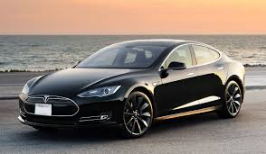

Början av en ny era {
}
Notes:
Viktigaste passet idag…
ALLA börjar bli mjukvaruföretag i digitaliserings eran!
Industrier som revolutionerar med applikationer:
Taxi (Uber)
Bilar (Tesla)
T.o.m. Kaffe (XXX)

Slide 4
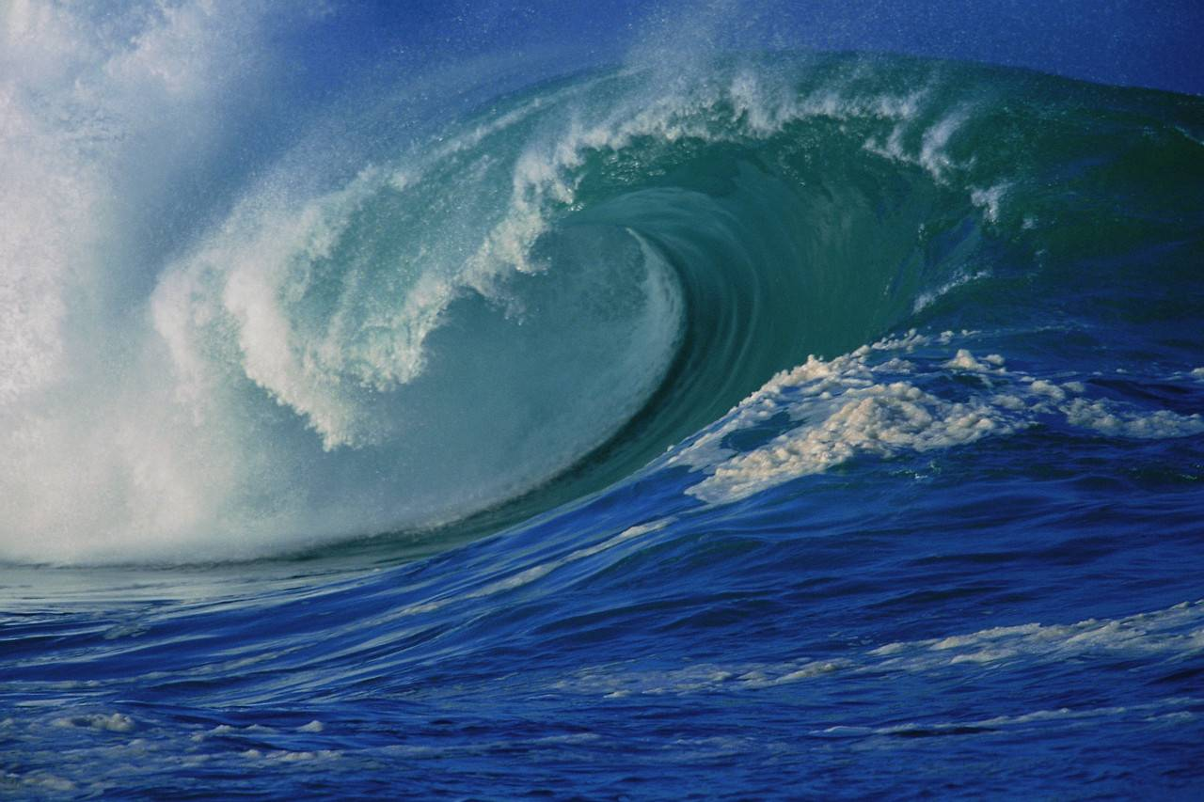


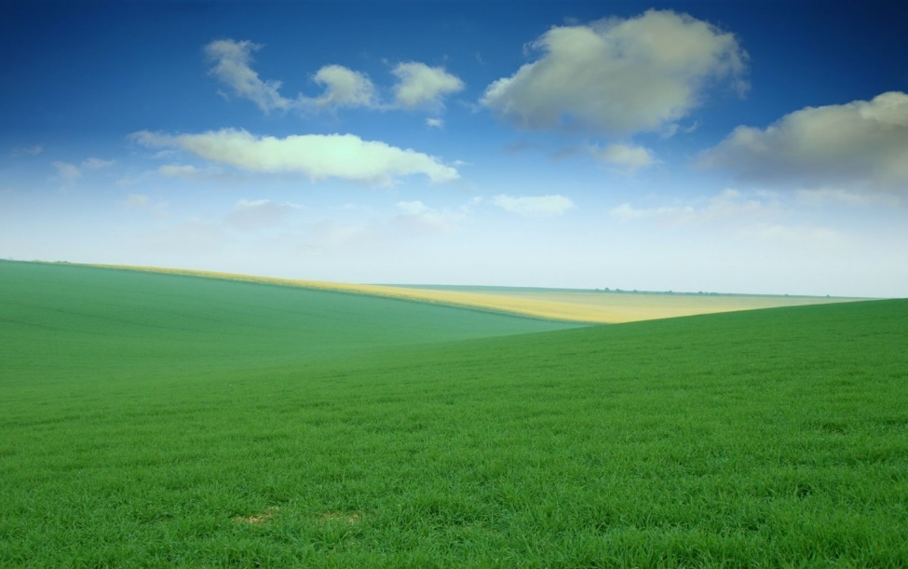
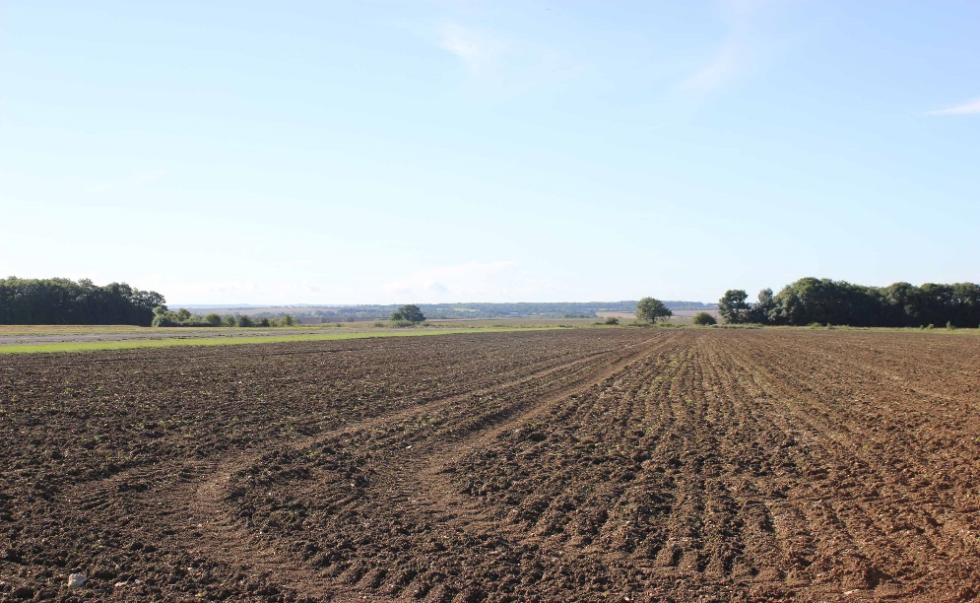
Landskapet hos företag
Affärer
Underhåll
Nytt
Arv

Slide 5
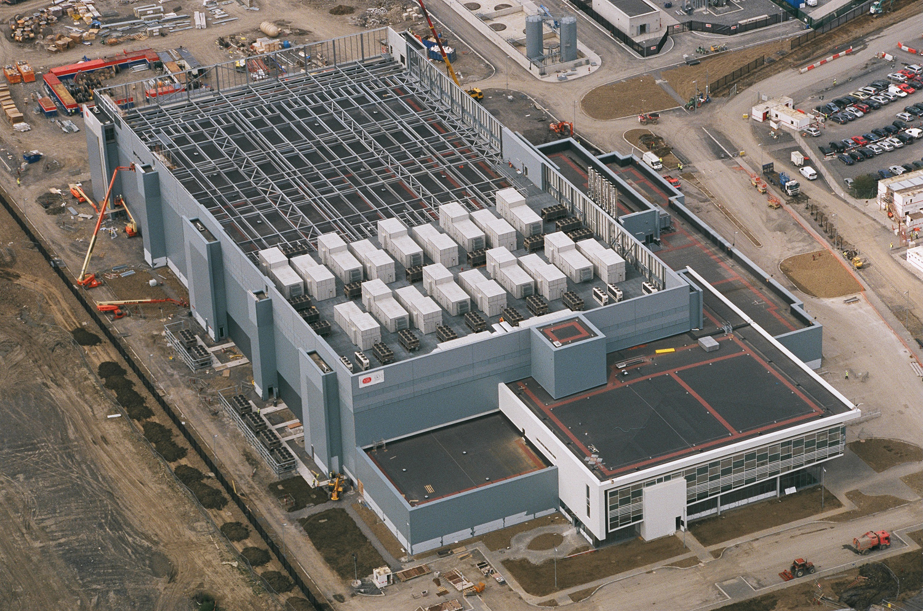
Landskapet för applikationer
Densitet
Abstraktion
Tillgänglighet
Agila metoder
Notes:
Landskapet för applikationer = Cloud

Slide 6

Demotime {Nano Server}
Notes:
Landskapet för applikationer = Cloud

Slide 7
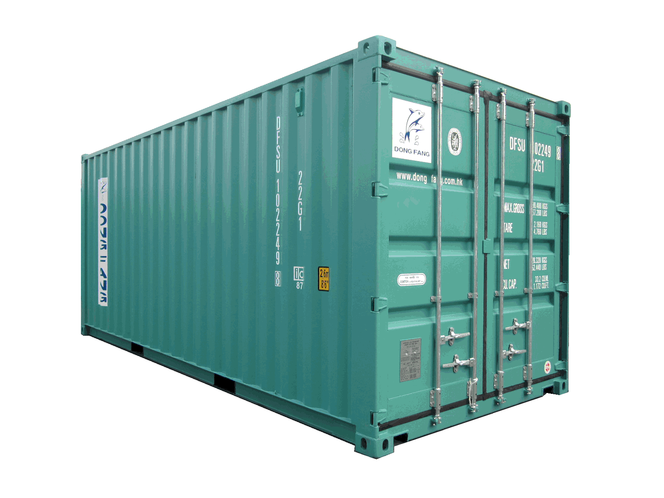
Notes:
Linknelse ”2001 ett rymdäventyr”
“This scene shows the beginning of the Paleolithic Era, and reveals that, by the usage of tools, man could stop being a victim of the world to become an active element, who has the power of action over nature.” (Stenålderns början)
NU: ”Digitaliserings Eran”… så, vad är en Container, hur kan de förändra våran hantering och syn på applikationer?
Någon som testat AppV – ServerV?
Consistency:
Rapid Deployment
Fast Iterations
Reproductibility
On Any Cloud
Efficency
Separation
Availabillity
Scalability
Test at scale
Reduced Cost

Slide 8

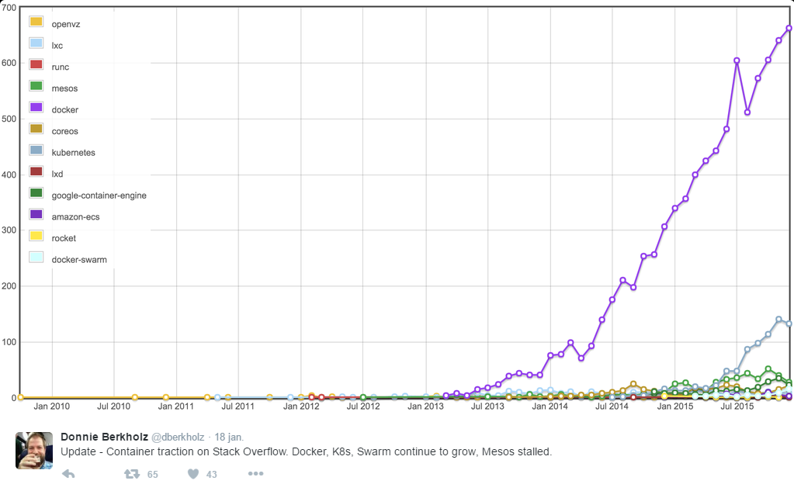

Microsoft använder:

Slide 9

Demotime {Containers}
Notes:
Hur kör man en Continer:
Hur ser processerna ut?
Starta en microsoft/iis
Ersätt default bilden i IIS med något roligt ☺
Visa: Volume Mapping:
Docker run –v d:\ContainerData c:\data mycontainer
Identity specified at container start time (Can use managed service accounts)
Visa Visual Studio Code: + Dockerfile Ext (YML)

Slide 10
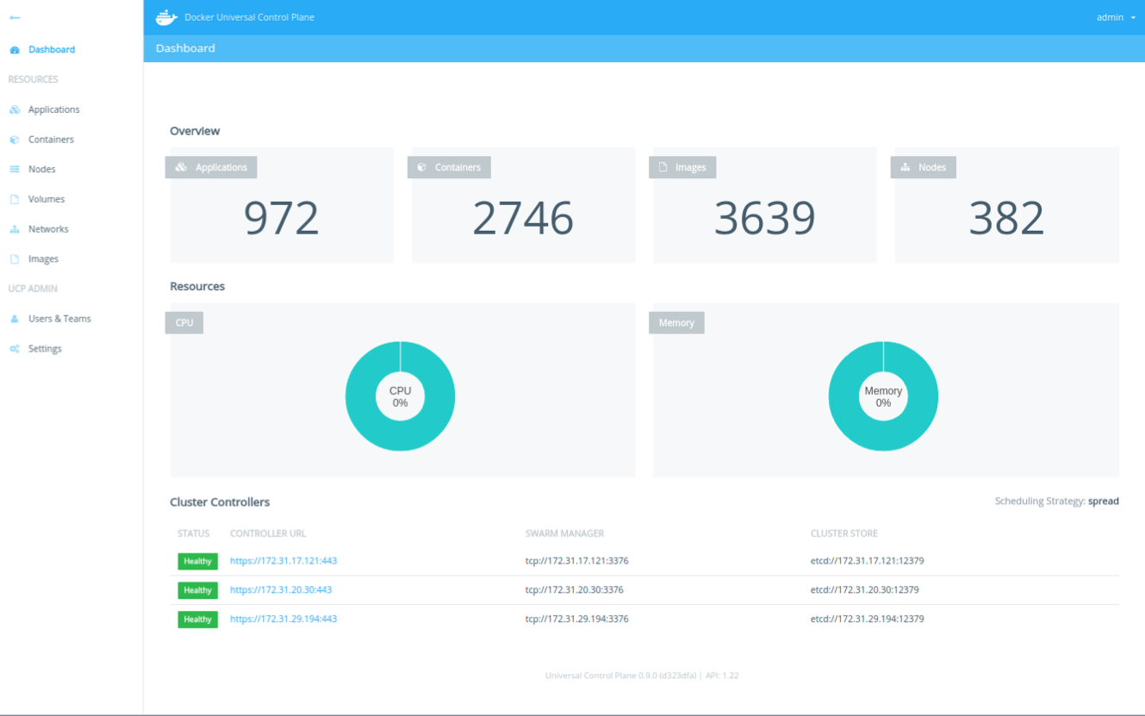
Management
Notes:
Docker Datacenter
Azure Service Fabric (Azure/MAS)
Kubernetes
Mesos/Mesosphere + Marathon

Slide 11

What about ”RDS” news?
RemoteFX vGPU related investments (Open GL/Open CL)
Azure Active Directory App Proxy
RD Connection Broker using a database
Notes:
Landskapet för applikationer = Cloud

Slide 12

v
Tack… …och lycka till!
Mer info:
http://github.com/ServiceDudes
http://github.com/Ulfvins
http://propellerkeps.nu

